Slide 1
Työn vaarojen selvittäminen ja arviointi pienillä työpaikoilla
Anssi Kaarnalehto
Pasi Paukkonen

Slide 2
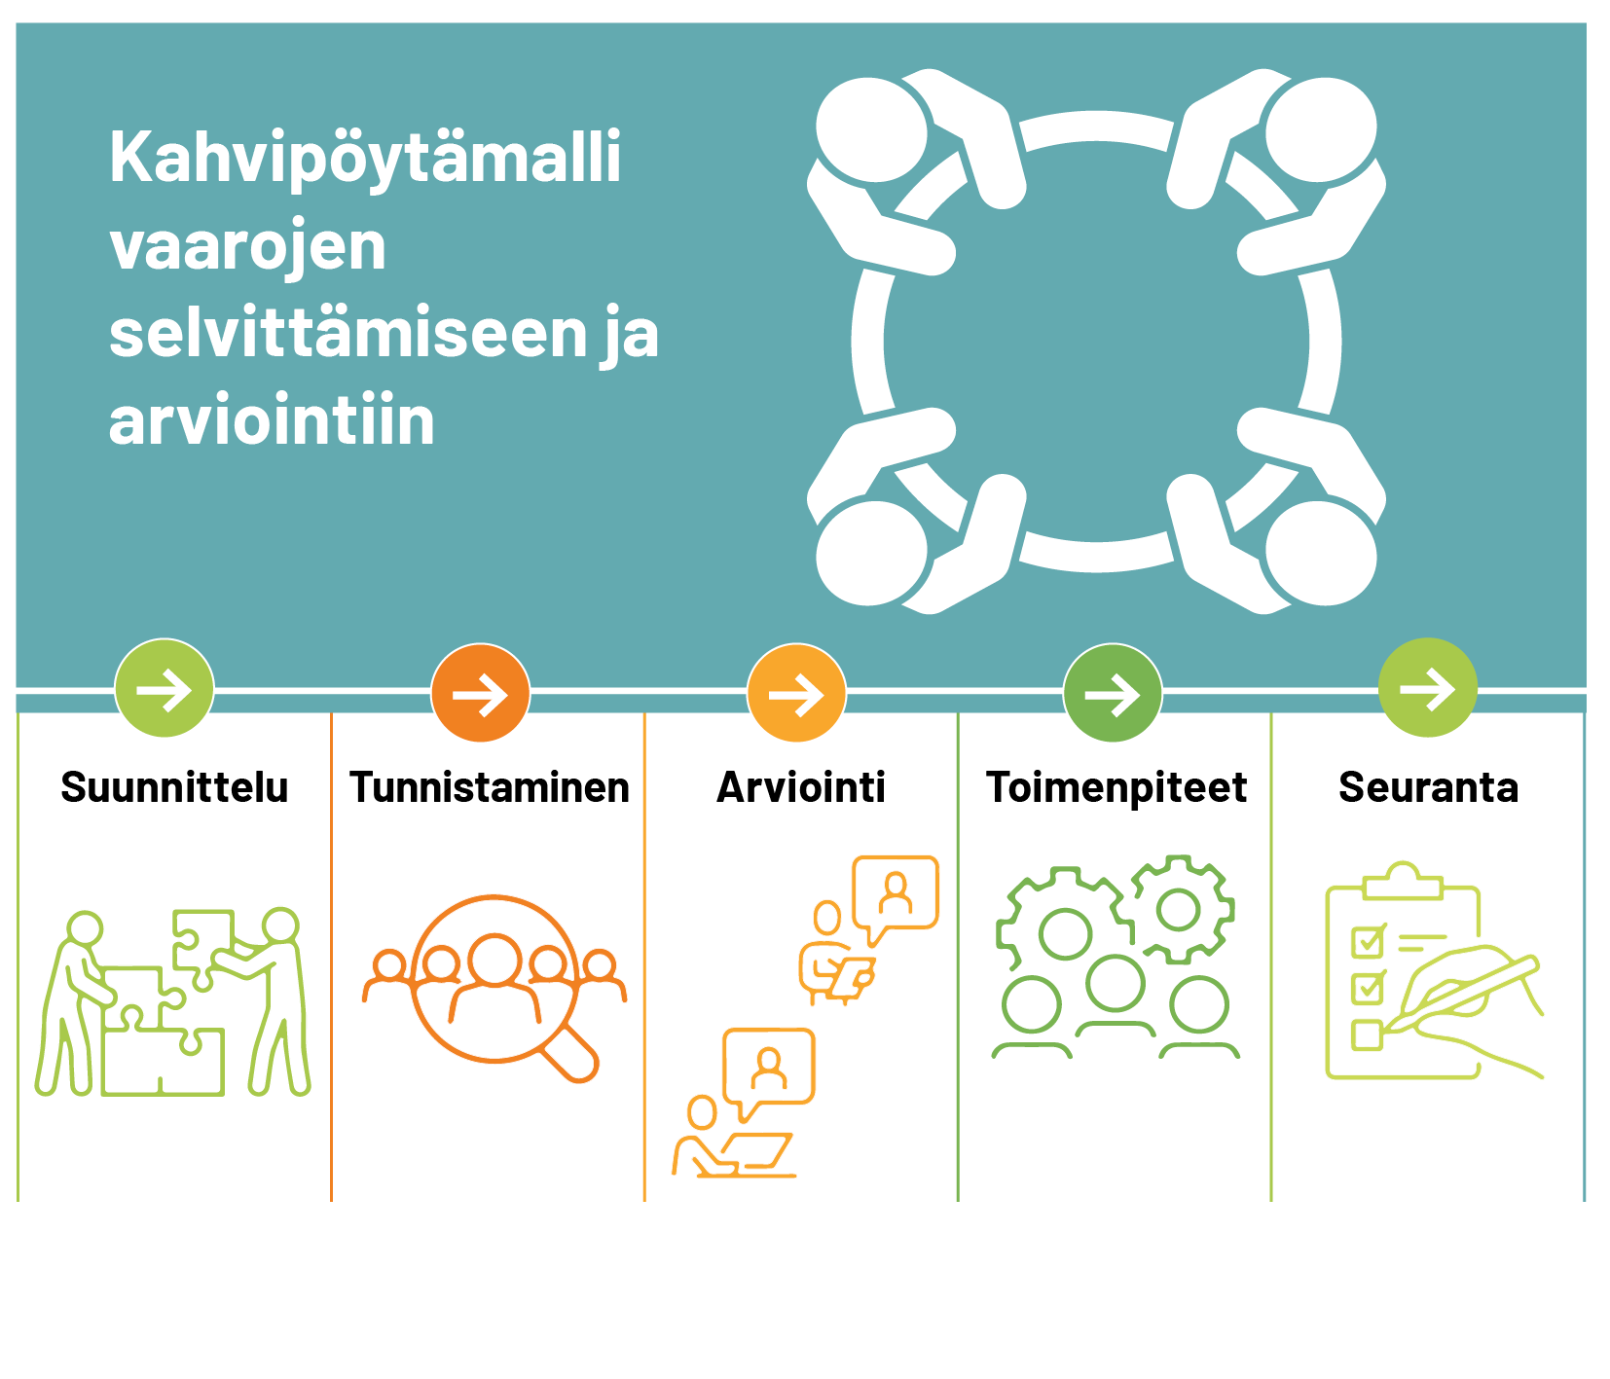

Slide 3
Suunnittelu
Käytetyt työkalut ja menetelmät
Laaditaan aikataulu
Voidaan käyttää ulkopuolisia – TTH
Työturvallisuustutka
  Pohjatiedot
  Arviointikohteiden määrittely

Slide 4
Vaara- ja haittatekijöiden tunnistaminen
Havainnoidaan työn tekemistä
Haastatellaan työntekijöitä
Tarkistuslistojen käyttö
Normaalista poikkeavat tilanteet
Liikkuva työ, Etätyö
Välitön puuttuminen?

Slide 5
Arviointi
Tapahtuman todennäköisyys
Tilastot apuna
Usein hyvin vaikeaa määrittää täsmällisesti
Lähes poikkeuksetta hyvin vakavalle seuraukselle todennäköisyys on melko pieni
Usein lieville seurauksille todennäköisyydet ovat suurempia
Hahmottamista ja arviointia helpottaa suhteuttaminen johonkin ajanjaksoon tai henkilömäärään
Tapahtuman seuraukset
Kaikki ne vahingot jotka riski toteutuessaan aiheuttaa
Otettava huomioon myös välilliset vahingot
”Pahimman seurauksen ansa”
Onko pidemmän aikavälin vaikutuksia?

Slide 6
Toimenpiteiden valinta ja toteuttaminen
Toimenpiteiden valinta
Asetetaan aikataulu
Valitaan vastuuhenkilöt
Varataan tarvittavat resurssit
Yleisesti vaikuttavat toimenpiteet ennen yksilöllisiä
Työntekijät mukaan käsittelyyn

Slide 7
Seuranta
Avoin tiedottaminen ja palaute osallistujille
Toimenpiteiden vaikutusten seuranta
Tietoa hyödynnetään:
  Työsuojelun toimintaohjelman laatiminen
  Toimintasuunnitelman laatiminen
  Työterveyshuollon toiminnan suunnittelu
  Perehdyttämisessä
  Työnopastuksessa

Slide 8
